Slide 1
21강. 스프링JDBC
JDBC를 이용한 반복코드 줄이기
Spring빈을 이용한 코드 간소화
JDBC를 이용한 리스트 목록 만들기
insert, update, delete 처리하기
Lecturer Kim Myoung-Ho
Nickname 블스
blogstudy@naver.com

Slide 2
21-1. JDBC를 이용한 반복코드 줄이기
DAO객체를 이용해서 DataBase의 데이터를 이용 합니다.
이때 매번 같은 동작을 반복하는 부분이 있습니다.(드라이버 로드, 커넥션 생성 및 DB연결, SQL실행, 자원해제)
이런 반복적인 작업을 스프링에서는 간단하게 처리 할 수 있습니다.
JDBC 드라이버 로드
DriverManager
JdbcTemplate
데이터베이스 연결
Connection
SQL문 실행
Statement
데이터베이스 연결 해제
ResultSet

Slide 3
21-2. Spring빈을 이용한 코드 간소화
Spring빈을 이용하여 DataBase관련 클래스들을 생성하고 조립해 봅니다.
Java 파일
JdbcTemplate 빈
Datasource 빈

Slide 4
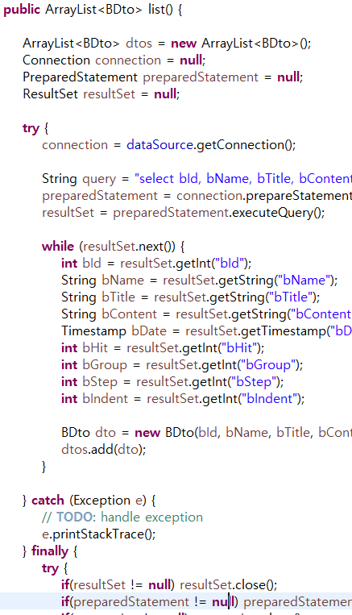
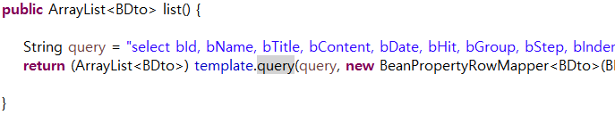
21-3. JDBC를 이용한 리스트 목록 만들기
JdbcTemplate의 메소드를 이용하여 코드를 간단하게 변경 할 수 있습니다.

Slide 5
21-4. insert, update, delete 처리하기
JdbcTemplate을 이용하여 insert, update, delete 사용하는 메소드를 살펴 봅니다.
JDBC 드라이버 로드
DriverManager
JdbcTemplate
데이터베이스 연결
Connection
SQL문 실행
Statement
데이터베이스 연결 해제
ResultSet

